Slide 1
ИНИЦИАТИВНЫЙ ПРОЕКТ
«Благоустройство пешеходного тротуара в районе д. 1а по ул. Больничный проезд»

Slide 2
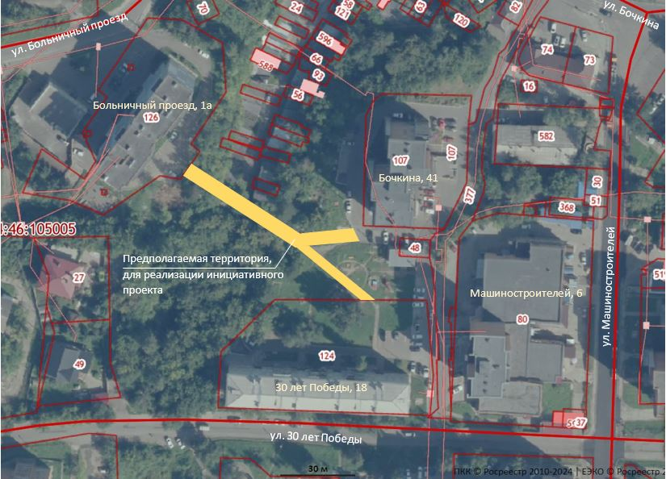
Территория реализации инициативного проекта
Территория городского округа город Дивногорск, между д. 1а по ул. Больничный проезд и д. 41 по ул. Бочкина.
(Постановление администрации города Дивногорска от 14.05.2023 № 76п «Об определении частей территории города Дивногорска, на которых могут реализовываться инициативные проекты»)

Slide 3
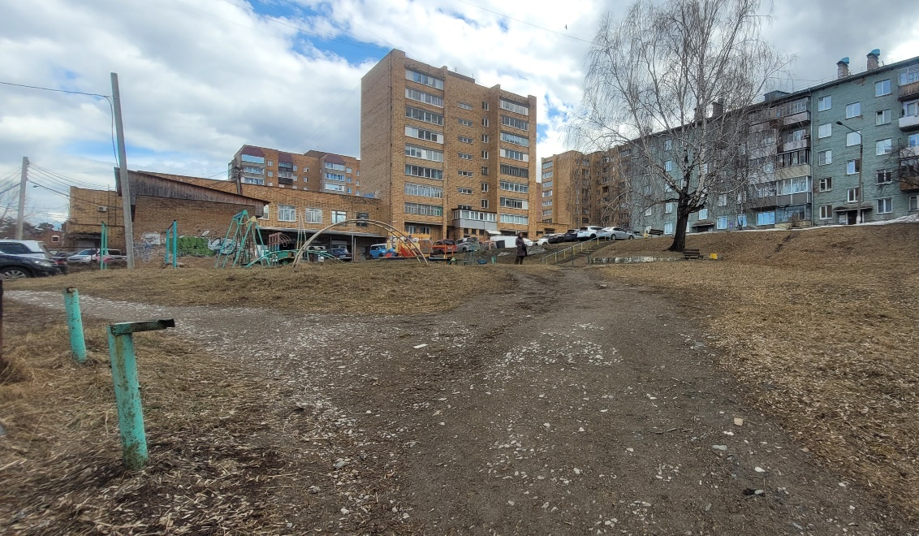
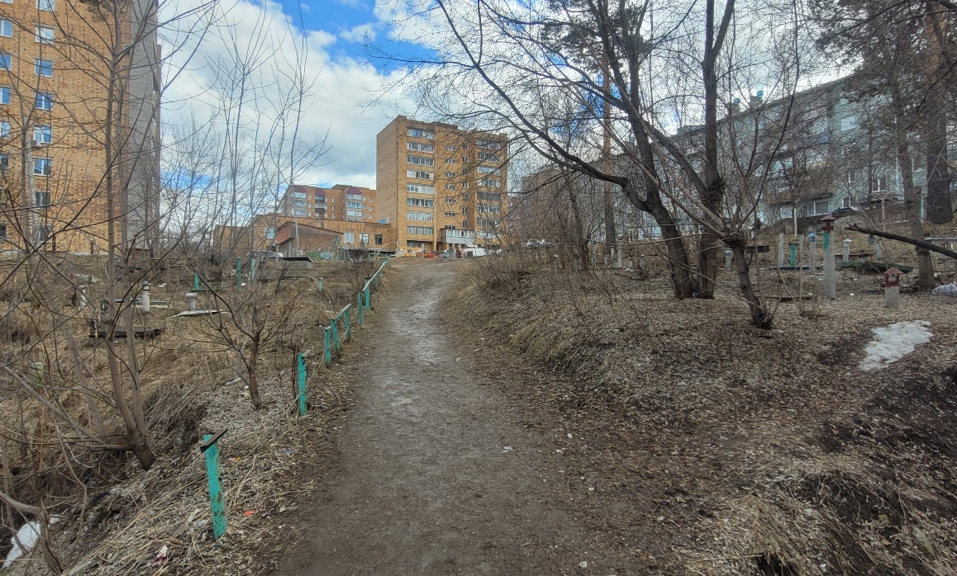
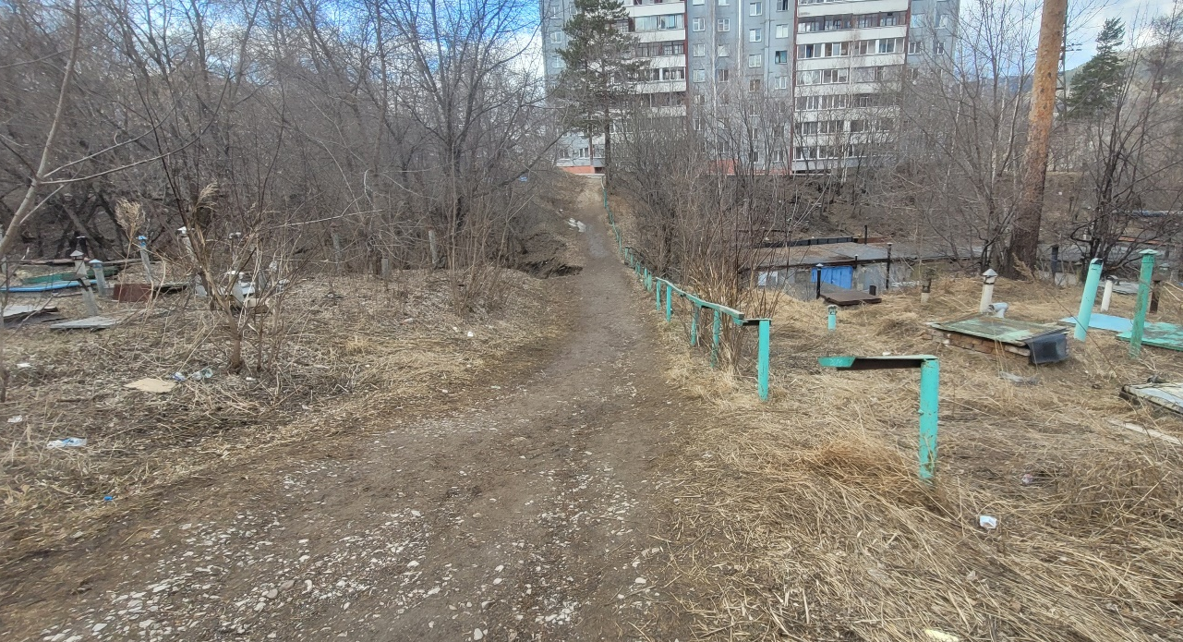
Текущее состояние территории реализации инициативного проекта
Покрытие существующего тротуара выполнено грунтовое и в связи с большим сроком эксплуатации выглядит не эстетично, что нарушает общий облик территории. Грунты на планируемом участке земляные, что приводит к искажению продольного и поперечного профиля тротуара, образованию луж и наледи на поверхности, нет перильного ограждения, плохое освещение, что для передвижения по нему сопряжены с высоким риском получения травм.

Slide 4
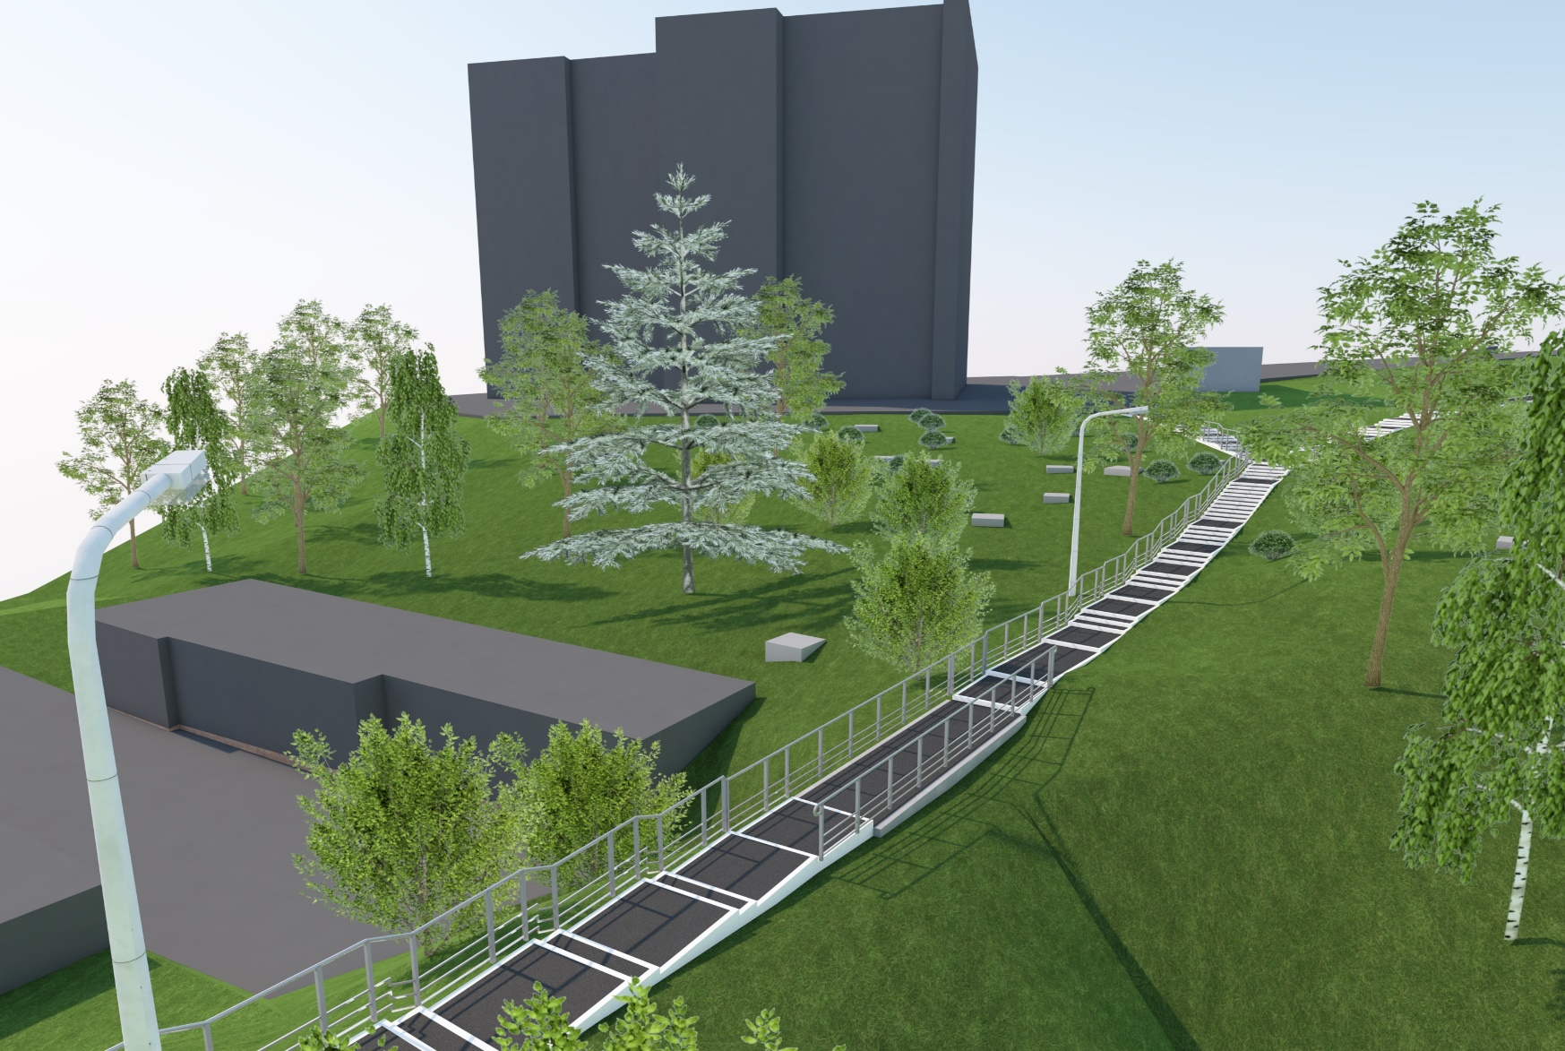
Технико-экономические показатели
Общая стоимость реализации инициативного проекта составляет 1 170 186,19 руб., из них: средства бюджета городского округа - 1 000 000,00 руб.,
объем инициативных платежей – 170 186,19 руб.
Ширина тротуара – 1,5 м.
Протяженность тротуара – 115 м.
Перильное ограждение – 80 м.
Устройство газонов – 107 м. кв.
Устройство бортовых камней
(БР 100.20.8) – 340 шт.
Опора ОГК-6 – 1 шт.
Светильник светодиодный
мощностью 100 Вт – 2 шт.

Slide 5
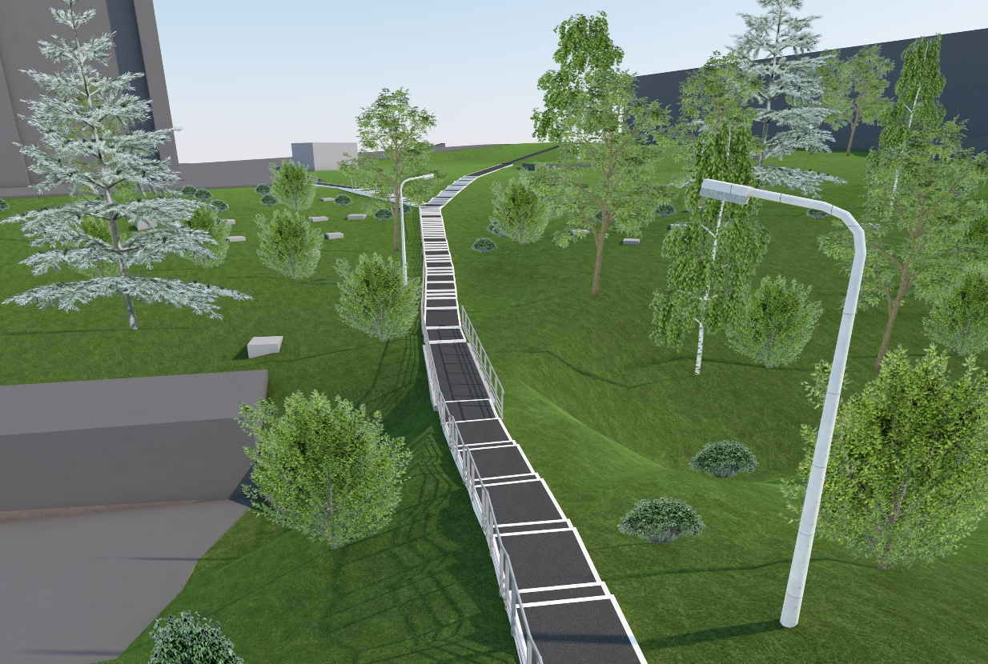
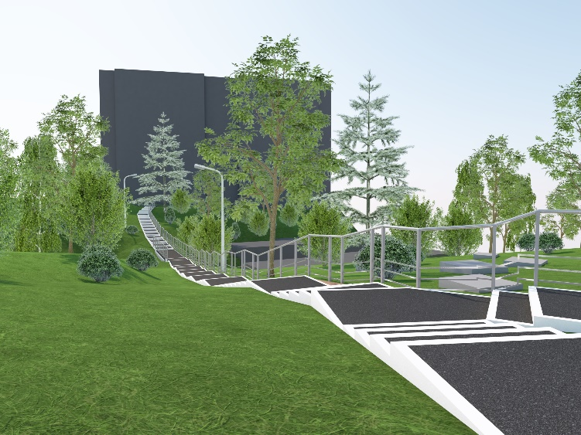
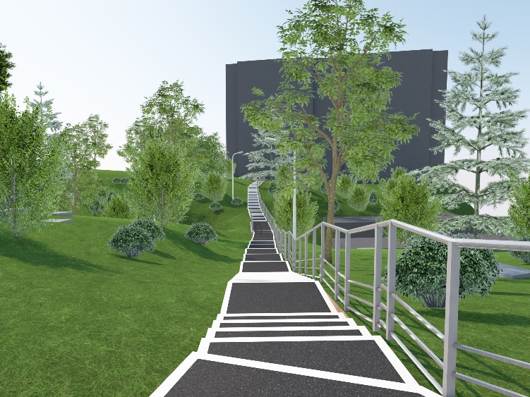
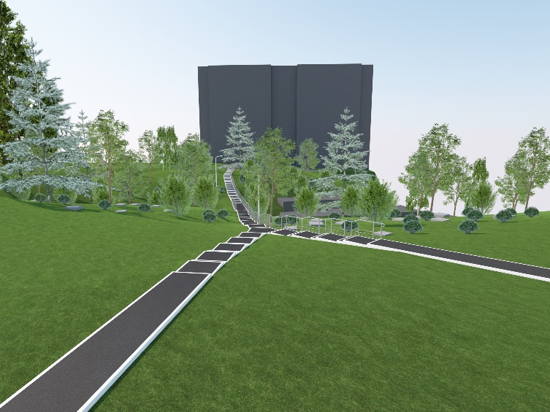
Визуализация инициативного проекта

Slide 6
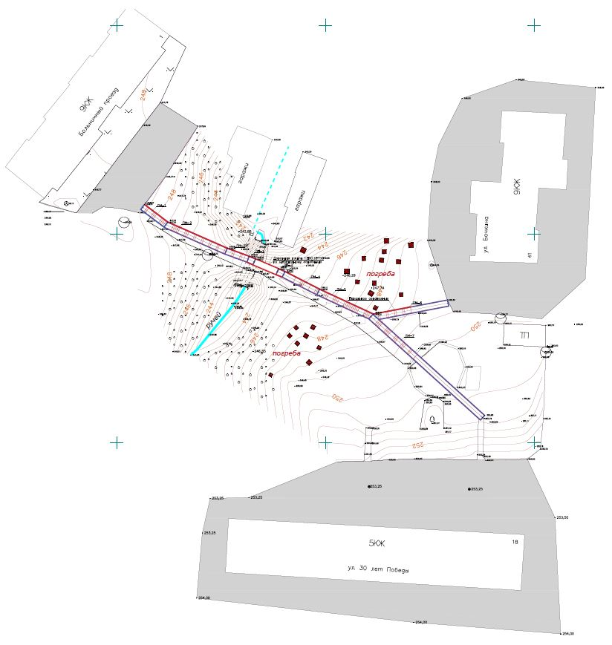
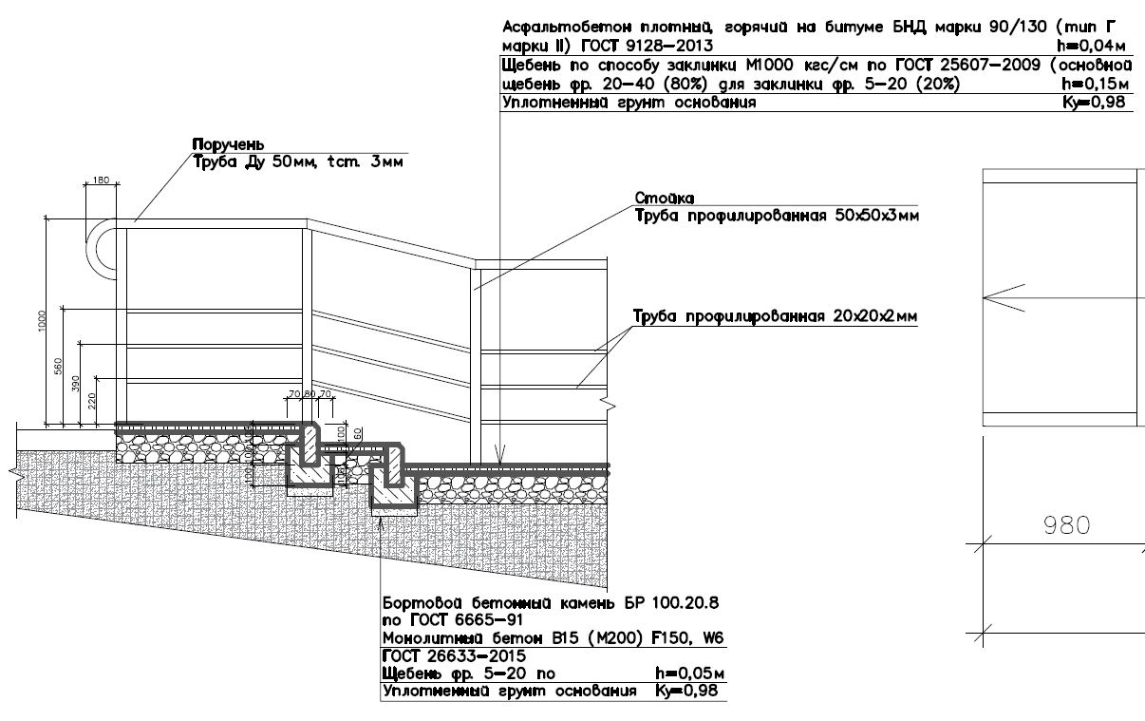
План благоустройства территории
Устройство лестницы и перильного ограждения

Slide 7
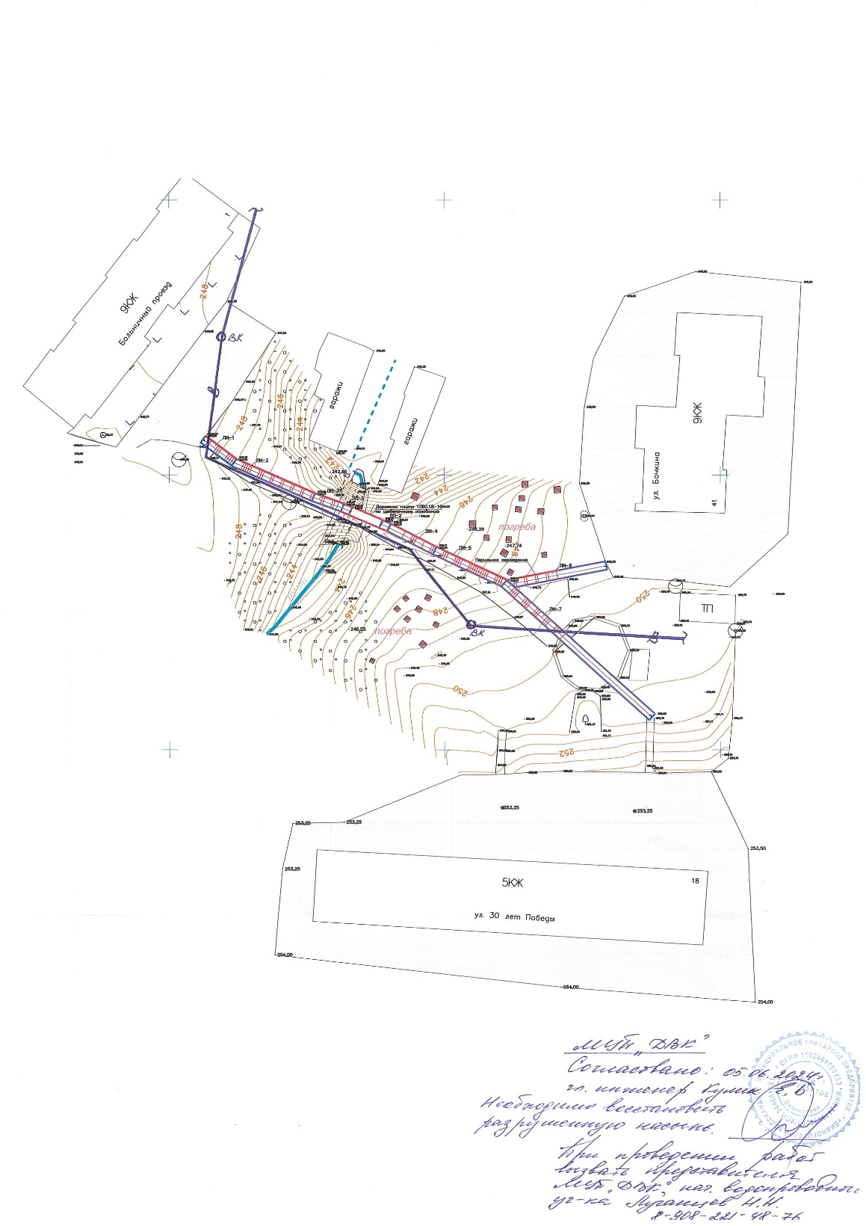
План благоустройства территории

Slide 8
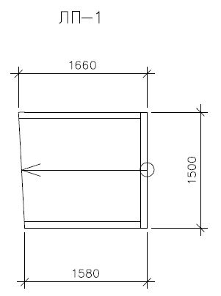
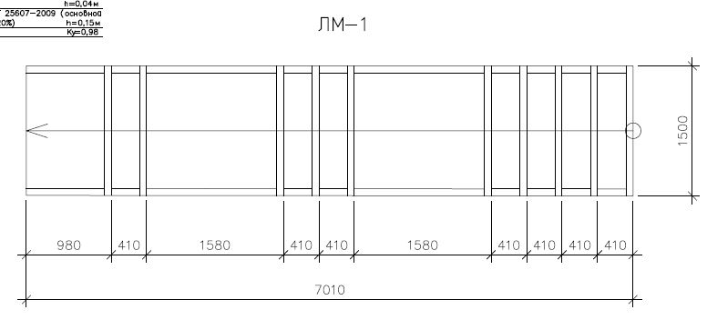
Схема пешеходного тротуара

Slide 9
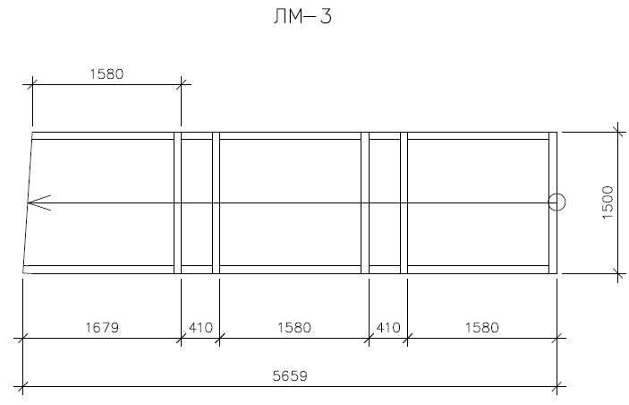
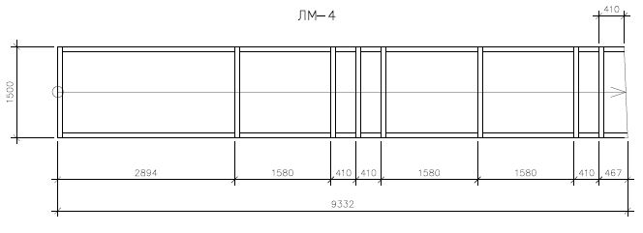
Схема пешеходного тротуара

Slide 10
Схема пешеходного тротуара

Slide 11
Спасибо за внимание!

